Slide 1
Организация развивающей речевой среды в группах ДОУ МБДОУ «Детский сад №46» Воспитатели :Кривошеина Е.А Кирьянова Е.Ю. 2021г.

Slide 2
Предметно – развивающая среда – это система материальных объектов деятельности ребенка, функционально моделирующая содержание его духовного и физического развития. Обогащенная среда - это единство социальных и предметных средств обеспечения разнообразной деятельности ребенка.

Slide 3
Роль предметно – развивающей среды в коммуникативном развитии ребенка
Одним из условий для полноценного речевого развития детей является обеспечение развивающей предметно–пространственной среды в ДОУ. Творческое развитие ребенка дошкольного возраста успешно формируется в условиях предметно – развивающей среды, которая обеспечивает разнообразную деятельность и обогащение речевого опыта ребенка. В дошкольной педагогике под развивающей средой понимается естественная обстановка, рационально организованная, насыщенная разнообразными сенсорными раздражителями и игровыми материалами. В этой среде возможно включение в активную познавательно– творческую деятельность детей группы.

Slide 4
Требования к предметно-развивающей речевой среде:
Требования к предметноразвивающей речевой среде: -Насыщенность среды соответственно возрастным особенностям; -Трансформируемость пространства;
-Полифункциональность материалов; -Вариативность среды; -Доступность среды (помещений, игр, материалов, пособий, обеспечивающих все основные виды деятельности); -Безопасность
Организация развивающей среды в ДОУ с учётом ФГОС строится таким образом, чтобы дать возможность наиболее эффективно развивать индивидуальность каждого ребёнка с учётом его склонностей, интересов, уровня активности

Slide 5
В качестве основных составляющих речевой развивающей среды дошкольного образовательного учреждении можно выделить следующие:
Речь педагога.
Методы и приемы, направленные на развитие речи детей.
Специальное оборудование для каждой возрастной группы.

Slide 6
В пустых стенах ребенок не заговорит…» - заметила в свое время Е. И. Тихеева. Насыщая групповое пространство, надо учитывать в
первую очередь то, чтобы дети могли в группе удовлетворить свои важные жизненные потребности в познании, и общении. Насыщая групповое пространство, педагоги заботятся в первую очередь о том, чтобы дети в группе могли удовлетворить свои важные жизненные потребности в движении, познании, общении со взрослыми и сверстниками. Группы должны быть оснащены современным игровым и дидактическим оборудованием, которое включает наглядный, раздаточный материал, обеспечивающий более высокий уровень познавательно–речевого развития детей.

Slide 7
Рекомендуемое наполнение в уголках по развитию речи
На развитие речевого дыхания: султанчики, вертушки, игрушки на поддувание, снежинки, листики, легкие мячики из ваты и т.д. На формирование фонетического восприятия и слуха: шумовые инструменты, детские музыкальные инструменты, картинки для определения звучащих инструментов и т.д. Дидактические игры для активизации словаря; Пособия для развития связной речи: серии сюжетных картинок, разные виды театра, литературные уголки; На развитие мелкой моторики: массажные валики, мячики, прищепки, пуговки, бусы, разные виды застёжек, шнуровки, мозаики и т.д.

Slide 8
Наполнение речевой развивающей среды определяется приоритетной линией речевого развития детей каждого возраста.

Slide 9
Речевая развивающая среда старшей и подготовительной групп
-грамотная речь педагога; -методы и приёмы, направленные на развитие речи как средства общения (знакомство с формулами речевого этикета, -целенаправленное формирование всех групп диалогических умений; умений грамотного отстаивания своей точки зрения); -методы и приёмы, направленные на формирование навыков самостоятельного рассказывания (поощрение рассказов детей; -трансформация высказываний в связные рассказы; побуждать к пересказу, запись и повторение рассказов; уточнения, обобщения); организация восприятия с последующим обсуждением). -создание условий для каждого ребенка с целью стимулирования детского словотворчества и повышения качества детских речевых высказываний.

Slide 10
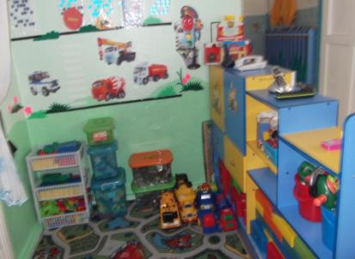
У
Основные уголки в группе
Уголок ПДД

Slide 11
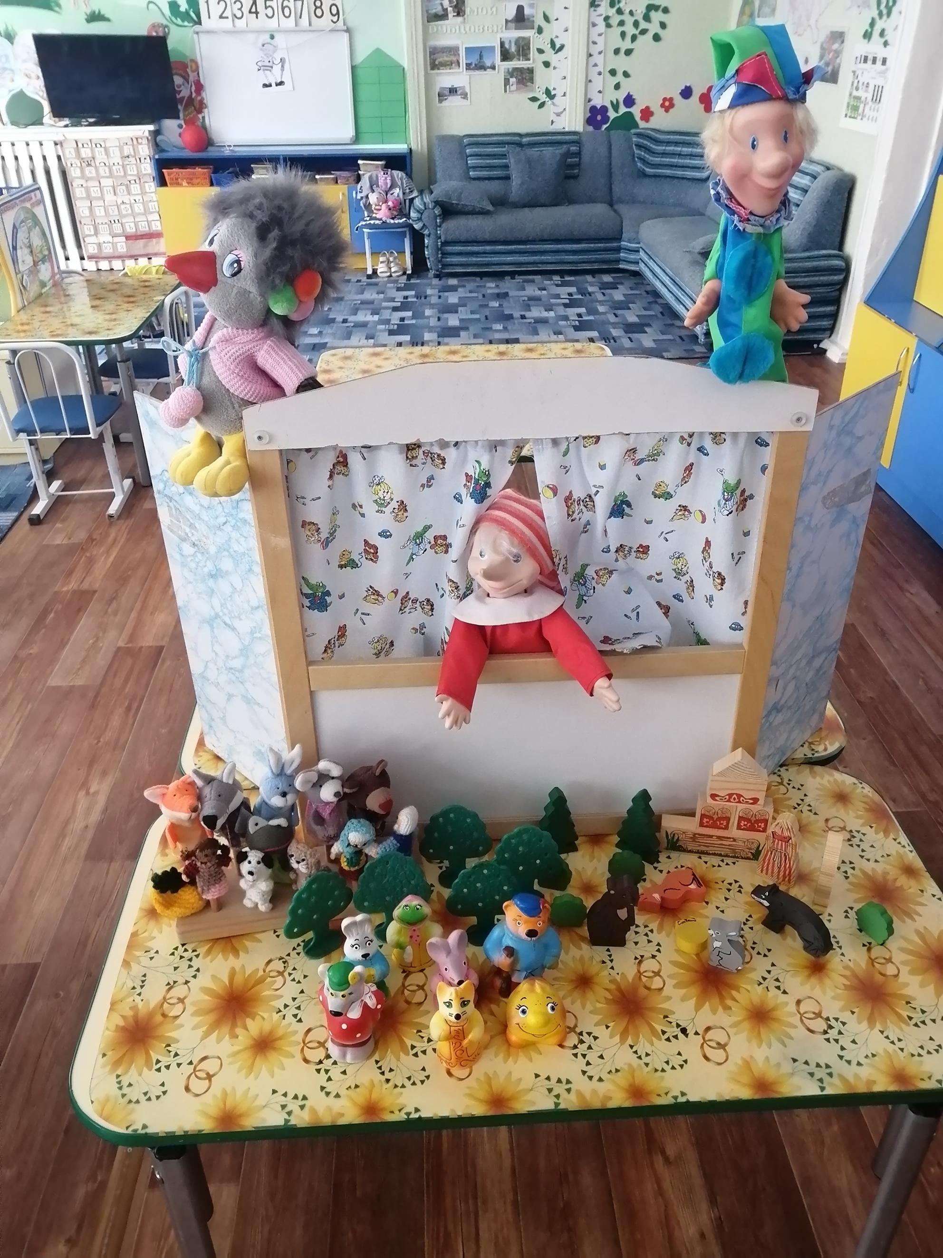
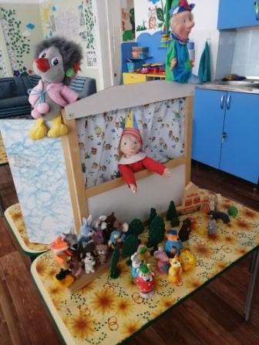
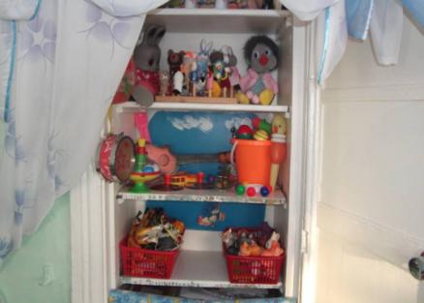
Театральный уголок

Slide 12
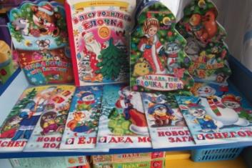
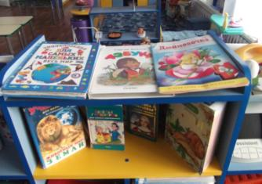
Уголок книги

Slide 13
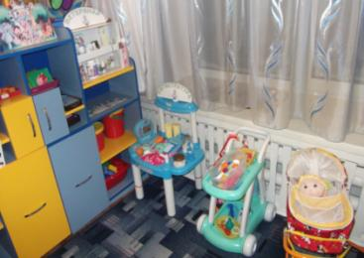
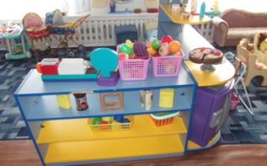
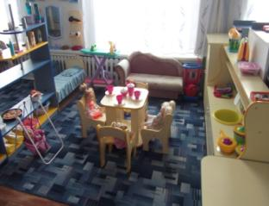
Уголок сюжетно-родевых игр

Slide 14
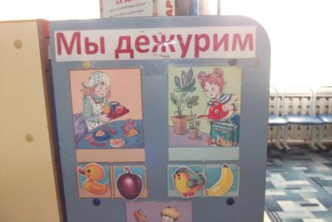
Уголок труда

Slide 15
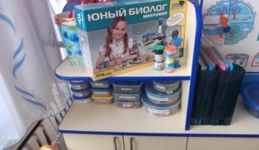
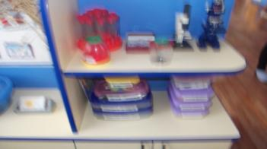
Познавательно-исследовательский уголок

Slide 16
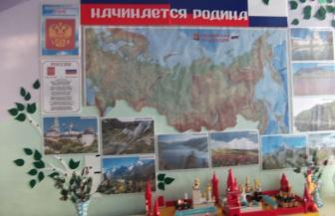
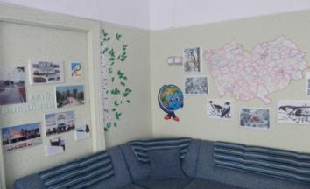
Патриотический уголок

Slide 17
Спасибо!

